Slide 1
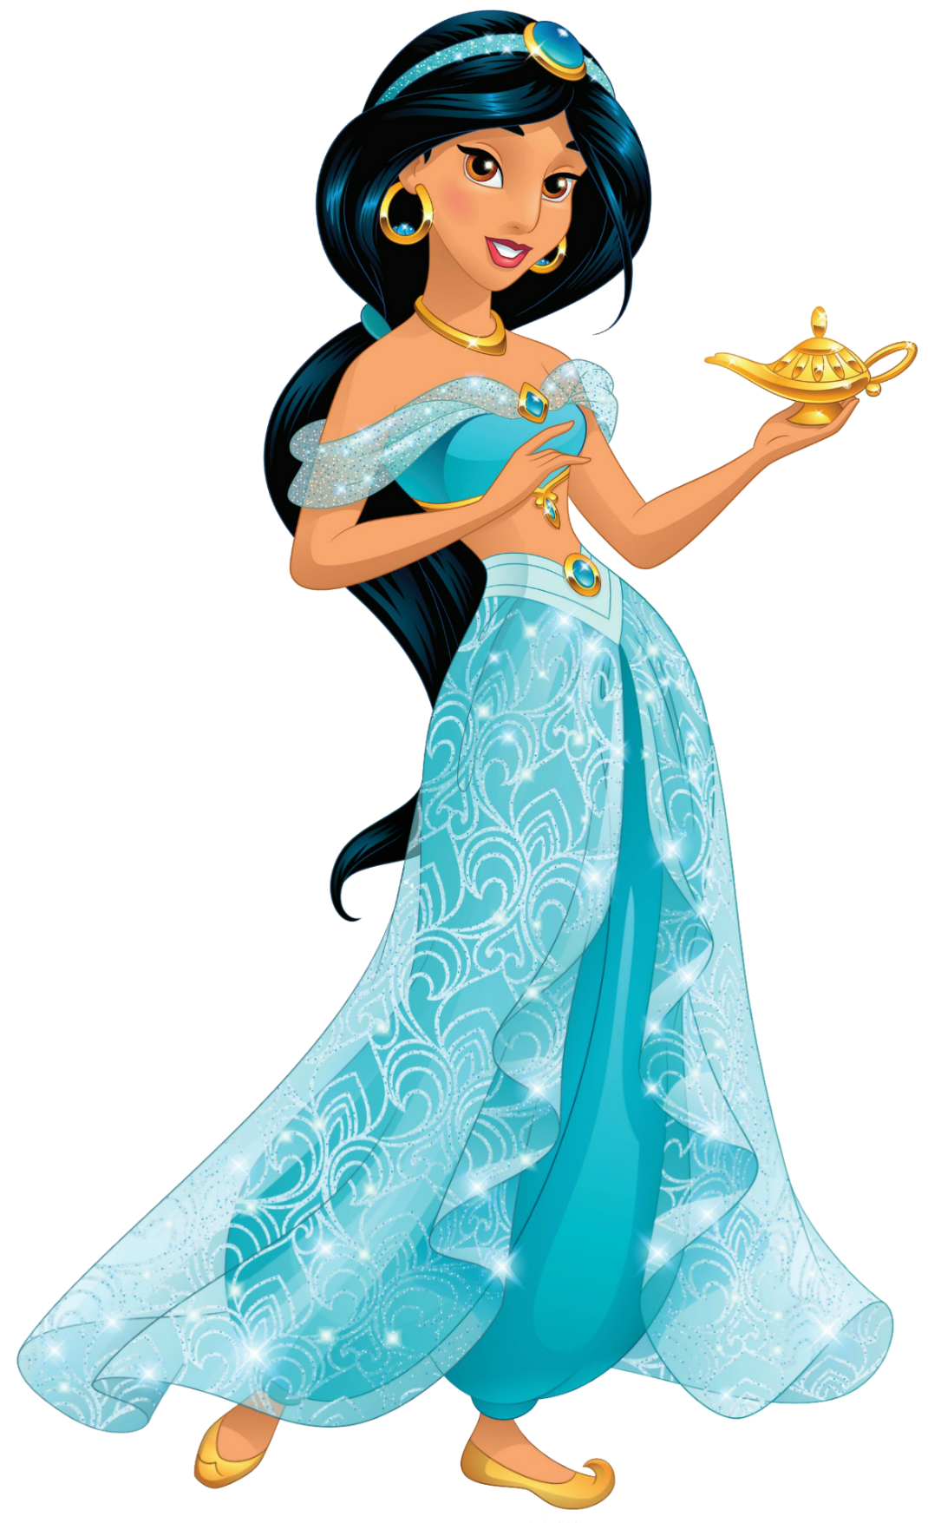
FIORELA
CUMPLE 9
Ven a festejar conmigo
Dia: Sábado 3 de agosto
Hora: 5:00 pm
Lugar: calle San Fransisco
#250
¡Sera un dia fantástico,
lleno de sorpresas!
www.megaidea.net

